Slide 1

Социальная статика и социальная динамика

Slide 2

Социологическое воззрение О. Конта
Социальная статика
Социальная динамика
Прогресс

Slide 3
Социологическое воззрение
О. Конта
Огюст Конт (1798–1857)
проект создания позитивной науки, суть которой заключается в изучении законов наблюдаемых явлений, основанных на достоверных фактах и связях
«Курс позитивной философии» 1839 г.
социология – это наука, изучающая процесс совершенствования разума человека и его психики под влиянием общественной жизни

Slide 4
Социологическое воззрение
О. Конта
Инструмент с помощью которого ученые будут изучать общество - наблюдение, сравнение (в том числе историческое сравнение) и эксперимент
Основной тезис Конта: необходимость строгой проверки тех положений, которые социология рассматривала
Подлинными знаниями он считал те, которые получены не теоретическим путем, а путем социального эксперимента

Slide 5
Социологическое воззрение
О. Конта (1 идея)
Необходимость возникновения новой науки - закон трех стадий (интеллектуальное развитие человека)
Теологическая (фиктивная): древность и раннее средневековье (до 1300 г.) Господство религиозного мировоззрения
Метафизическая (с 1300 по 1800 гг.): человек отказывается от апелляции к сверхъестественному и пытается все объяснить при помощи абстрактных сущностей, причин и других философских абстракций
Позитивная человек отказывается от философских абстракций и переходит к наблюдению и фиксации постоянных объективных связей, которые являются законами, управляющими явлениями действительности

Slide 6
Социологическое воззрение
О. Конта
противопоставлял социологию как позитивную науку теологическим и метафизическим спекуляциям об обществе
критиковал теологов, которые рассматривали человека как отличного от животного, считали его созданием Бога
упрекал философов-метафизиков в том, что они понимали общество как создание человеческого разума
Переход между этими стадиями в различных науках происходит независимо и характеризуется возникновением новых фундаментальных теорий

Slide 7
Социологическое воззрение
О. Конта (2 идея)
Закон о разделения и кооперации труда
социальные чувства объединяют только людей одной профессии
в результате возникают корпорации и внутрикорпоративная мораль, которая способна разрушить основы общества – чувства солидарности и согласия
это является еще одним аргументом необходимости возникновения такой науки, как социология
социология должна выполнять функцию обоснования рационального, правильного государственного и общественного порядка

Slide 8
Социологическое воззрение
О. Конта (2 идея)
изучение социальных законов позволит государству проводить правильную политику, которая должна реализовывать принципы, определяющие структуру общества, обеспечивающие гармонию и порядок
основные общественные институты: семья, государство, религия – с точки зрения их общественных функций, их роли в деле социальной интеграции

Slide 9
Социологическое воззрение
О. Конта (3 идея)
Теорию социологии Конт делит на два самостоятельных раздела:
Социальная статика - состояние общественных явлений, которое характеризуется устойчивостью социальных структур
Социальная динамика – процесс непрерывного воспроизводства и развития социальных систем. Высшая цель - обнаружение законов
Любой объект может изучаться с двух точек зрения: статической и динамической (физика)
Это относится и к изучению социальной системы

Slide 10
Сравнение
Высшая цель СС - обнаружение законов социального порядка
Высшая цель СД – обнаружение законов прогресса
СС- это социальная анатомия, изучающая строение социального организма
СД - социальная физиология, изучающая его функционирование
Объект СС - общества «в состоянии покоя»
Объект СД - общества «в состоянии движения»

Slide 11
Социальная статика
СС - выделяет «структуру коллективного существа» и исследует условия существования, присущие всем человеческим обществам, и соответствующие законы гармонии
Эти условия касаются индивида, семьи, общества (человечества)
Индивид, естественным и необходимым образом предназначен жить в обществе; но и эгоистические склонности у него также носят естественный характер
«Подлинный социологический элемент» - не индивид, а семья

Slide 12
Социальная статика
Семья - это школа социальной жизни, в которой индивид учится повиноваться и управлять, жить в гармонии с другими и для других
прививает чувство социальной преемственности и понимание зависимости от прошлых поколений, связывая прошлое с будущим
«...Всегда будет чрезвычайно важно, чтобы человек не думал, что он родился вчера...»
Микросоциальная система - предполагает иерархию и субординацию
Основной элемент, из которого и по образцу которого строится общество

Slide 13
Социальная статика
Общество - образуется из совокупности семей
стадия семейного существования перерастает в стадию политического существования
Семья, племя, нация, государство - все это фазы ассоциации в последовательном стремлении к человечеству
Но семья - это «союз», основанный на инстинктивных, эмоциональных привязанностях, а не «ассоциация»
Собственно социальные образований - предполагают преимущественно кооперацию, основанную на разделении труда

Slide 14
Социальная статика
+ Разделение труда - не только экономический, но фундаментальный социальный факт
«самое главное условие нашей социальной жизни»
лежит в основе социальной солидарности, а также увеличения размера и растущей сложности социального организма
развивает социальный инстинкт, внушая каждой семье чувство зависимости от всех других и своей собственной значимости, так что каждая семья может считать себя выполняющей важную и неотделимую от всей системы общественную функцию

Slide 15
Социальная статика
Разделение труда
содержит изъяны и опасности для социального организма
грозит обществу разложением на множество изолированных групп
делает человека умелым в одном отношении и «чудовищно неспособным» во всех других
сосредоточиваясь на выполнении своей частной задачи, человек думает лишь о своем частном интересе и смутно воспринимает социальный интерес
.

Slide 16

Социальная статика
Солидарность - присущая всем живым объектам, в обществе достигает наивысшей степени
Для обозначения этой степени и специфики социальной солидарности в человеческом обществе - понятие социального консенсуса (согласия)
Консенсус – «основная идея социальной статики»

Slide 17
Социальная статика
Преодоление опасностей разделения труда
Дисциплина (сдерживание и предупреждении «фатальной склонности к основательному рассеиванию идей, чувств и интересов...»
Управление (помимо подчинения, вера либо в способности, либо в честность управляющих) «Нормальное» правительство - то, которое, обеспечивая социальную сплоченность, в минимальной степени опирается на материальную силу и в максимальной - на убеждение, согласие, общественное мнение
Исполнение

Slide 18
Социальная статика
вечный и неустранимый характер социальной иерархии и, соответственно, противоестественный характер идеи социального равенства
Конт - противник разделения властей на законодательную, исполнительную и судебную,
резко разделяет власть на духовную и мирскую
это разделение реально и благотворно для общества, при условии безоговорочного превосходства духовной власти над мирской
Ученые – «духовные владыки», новое «жречество»
Религия и мораль - Социальный вопрос

Slide 19
Социальный закон и повелительная мораль
Социология должна стремиться «постоянно представлять как неизбежное то, что проявляется сначала как обязательное, и наоборот»
Социология - средство учреждения Религии Человечества
Позитивисты «должны окончательно упразднить Бога именем религии»
«Прогресс есть развитие порядка»

Slide 20
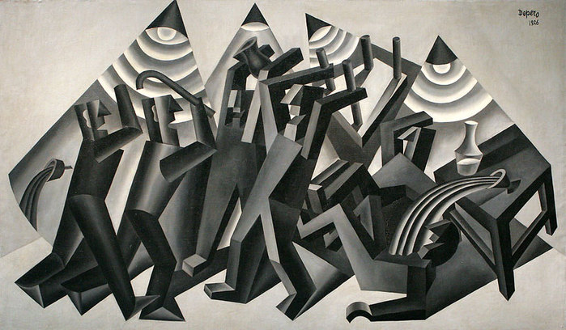
Социальная динамика

Slide 21
Социальная динамика
Понятие прогресса характерно только для человеческих обществ, составляет их специфику и позволяет отделить социологию от биологии
Прогресс возможен благодаря тому, что, в отличие от обществ животных, одни поколения могут передавать другим накопленные материальные и духовные богатства
Вследствие не различения общества и человечества и включения социологии в "позитивную теорию человеческой природы" теория прогресса Конта в основе своей является антропологической

Slide 22
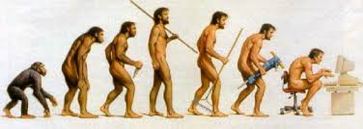
Социальная динамика
Социальный прогресс
проистекает из врожденного инстинкта, заставляющего человека «непрерывно улучшать во всех отношениях любое условие своего существования»,
развивать «в целом свою физическую, моральную и интеллектуальную жизнь...»

Slide 23
Социальная динамика
Прогресс не равнозначен безграничному росту счастья и человеческого совершенства (развитие по Конту)
«Социальная динамика лишена оптимизма, так как она признает возможность и даже необходимость отклонений. В истории "органические" периоды чередуются с "критическими", когда преемственность нарушается»
И тем не менее, социальное развитие в целом у Конта изображается как совершенствование, улучшение, прогресс

Slide 24
Социальная динамика
непрерывный и преемственный характер прогресса
Социальная статика выявляет солидарность в пространстве, социальная динамика выявляет солидарность во времени
Социальная динамика рассматривает каждое последовательное состояние общества как результат предыдущего и необходимый источник будущего

Slide 25
Социальная динамика
Главный закон социального прогресса у Конта закон трех стадий
Все общества раньше или позже проходят в своем развитии теологическую, метафизическую и позитивную стадии!!!
В теологическую эпоху люди верят
сначала в фетиши (фетишистский период)
затем - в богов (период политеизма)
наконец - в единого Бога (период монотеизма)
Основным мирским занятием являются завоевательные войны. Соответственно, духовная власть принадлежит священникам, мирская - военным.

Slide 26
Социальная динамика
В метафизическую эпоху люди
Обладают правом свободной дискуссии и основываются только на индивидуальных оценках
Духовная власть, принадлежащая метафизикам и литераторам, поглощена мирской, принадлежащей законодателям и адвокатам
Значение военной деятельности сохраняется, но она становится преимущественно оборонительной
В позитивную эпоху
духовное управление осуществляется «учеными»
мирское – «индустриалами»
Основным видом деятельности становится индустрия, которая носит мирный характер

Slide 27
Социальная динамика
Позитивная стадия в развитии человечества
должна была начаться сразу после Великой Французской революции, но Революция осуществила лишь разрушительную задачу и уклонилась от нормального пути
С духовной точки зрения позитивная стадия начинается с «Курса позитивной философии»
Сначала Конт избегал указания точной даты начала позитивной фазы в мирском, или политическом, аспекте, но в «Системе позитивной политики» он ее указывает: это 1860 - 1865 гг.

Slide 28
Социальная динамика
Чтобы эволюция человечества пришла к Земле Обетованной (позитивному состоянию), необходимо осуществить два ряда реформ:
Первые - должны быть теоретическими
их цель - создать твердые и общепринятые мнения
Вторые - практические, политические
восстановят прекрасную социальную организацию средневековья; отделят духовную власть от мирской, доверив первую ученым, вторую - "индустриалам", заменят равенство иерархией, а национальный суверенитет - всеобщим централизованным управлением компетентных людей

Slide 29
Социальная динамика
Позитивный, высший этап предсказывается как неизбежный, но дальнейшая его судьба характеризуется довольно туманно
пройдет «еще много веков, прежде чем подлинное Великое Существо (т. е. Человечество) должно будет заняться своим собственным упадком...»
Золотой век, одновременно неизбежный и желанный, означает либо нечто смутное, либо конец истории, либо новый цикл развития, который начинается с новой «теологической» стадии

Slide 30
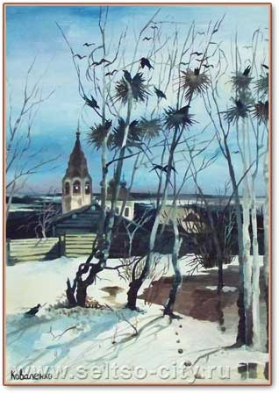
От наблюдения реально существовавших и существующих этапов социальной эволюции Конт переходит к характеристике того, какой она необходимо будет и должна быть?
Социальная динамика завершается пророчествами, практическими рекомендациями и утопическими проектами

Slide 31
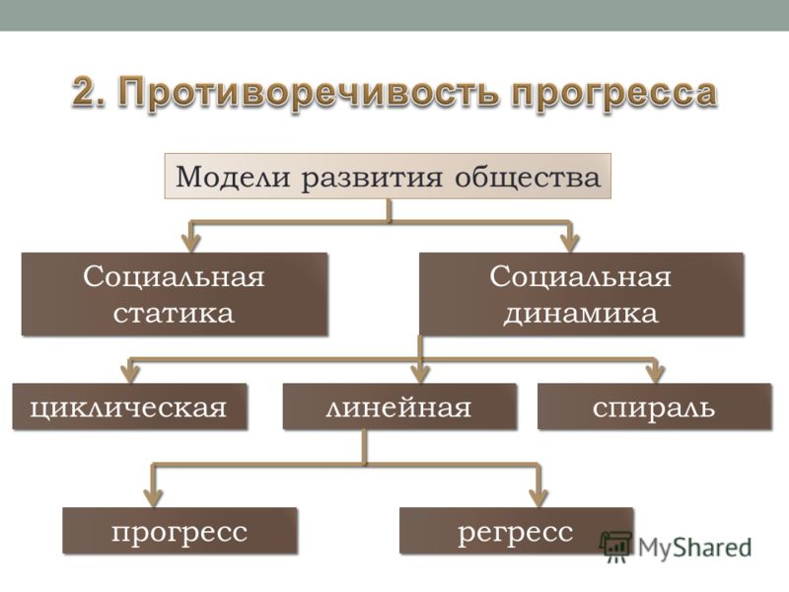

Slide 32
Диалектическое единство
это разнонаправленные тенденции, поэтому между ними неизбежно возникают противоречия
они взаимно предполагают друг друга
Тенденция статичности при отсутствии тенденции динамичности приводит к его стагнации (загниванию)
Тенденция изменчивости при отсутствии тенденции упорядоченности приводит к хаосу и в результате к разрушению общества как целого
Однобокая динамика приводит к хаосу
В архаичных и традиционных обществах, в тоталитарных современных государствах социальные статусы людей не меняются в течение жизни индивида. А раз не меняются статусы людей, то застывает в своем развитии и само общество.

Slide 33
Причины и факторы социальной динамики
Социальную динамику можно определить как изменение технологии организации общества
Рост населения
Изменение физической окружающей среды
Технология
Культура
Социальные движения и социальные конфликты
Социальная динамика в конкретном обществе испытывает сильное влияние мировых глобальных процессов

Slide 34
Пример
В РФ (2000-2008 гг.)
очень редко менялись губернаторы субъектов федерации, что явилось проявлением политического монополизма и, в свою очередь, порождало экономический и политический застой
практически был остановлен процесс отделения государственной власти и бизнеса, политики и экономики
Государственные чиновники и силовые структуры, занимаясь бизнесом, неизбежно разрушали свободную конкуренцию – главный двигатель развития рыночной экономики

Slide 35
Пример
Замедлилось развитие экономики, решение социальных проблем, наступил застой в развитии духовной культуры и науки
Застой в политике, отсутствие ротации политической элиты привели к застою в экономике, социальной и интеллектуальной сфере
Толчком к социальной динамике послужил мировой финансовый кризис 2009 года

Slide 36
Пример
2000 г. средний класс в России составлял 25%
По критерию потребления под средним классом понималась возможность купить предметы бытовой техники из текущих расходов
2010 г. число представителей среднего класса сократилось до 15-18%

Slide 37
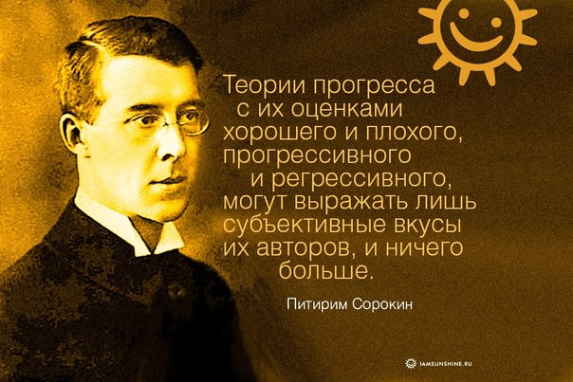

Slide 38


Slide 39
Значение социологической концепции Огюста Конта
обосновал необходимость научного подхода к изучению общества
возможность познания законов его развития
определил социологию как особую науку, опирающуюся на наблюдение
обосновал закономерный характер развития истории
общие контуры социальной структуры
общие контуры ряда важнейших институтов общества

